Slide 1
运用政府采购支持乡村产业振兴
脱贫地区农副产品网络销售平台
有关工作介绍
— 消费帮扶 · 政采同行—
2021年6月

Slide 2
目 录
01
832平台基本情况介绍
02
contents
政策解读
03
采购人管理系统常用操作介绍
04
2021年填报预留份额工作介绍
05
832平台采购常用操作介绍

Slide 3
PART 01
832平台
基本情况介绍

Slide 4
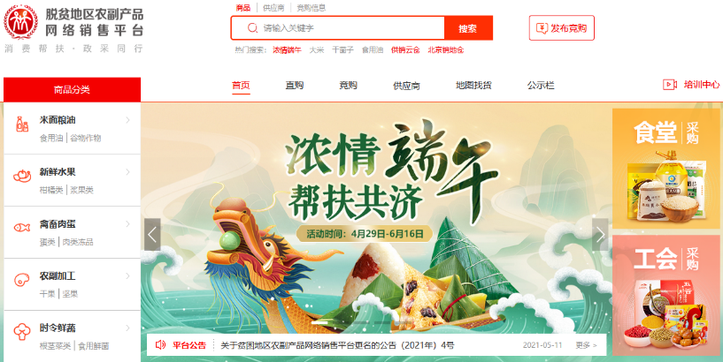
平台简介
“832平台”
是集“交易、服务、监管”功能于一体，实现脱贫地区农副产品在线展示、网上交易、物流跟踪、在线支付、产品追溯一站式聚合的网络销售平台。
指 导
中国供销电子商务有限公司
运 营

Slide 5
2020平台数据
832个国贫县
商品
采购人
采购额
全覆盖
9.4万款
50万家
82.5亿元
（数据统计日期截至2020年12月31日）
82.5亿元
50亿元
20亿元
10亿元
5亿元
1亿元
10万元
2019/10/17
2020/4/17
2020/6/8
2020/7/13
2020/9/1
2020/10/29
2020/12/31
阶段成果

Slide 6
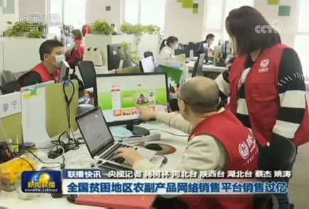
平台荣誉
央媒、地方媒体多方报道点赞
CCTV
新闻联播、新闻直播间、朝闻天下、新闻30分等栏目多次报道
人民日报
人民日报纸质版、人民网等平台多次报道
新华社
新华社、新华网等平台多次报道
中华合作时报
中国政府采购报
系统内外纸媒、电视台、网络媒体多次跟踪报道

Slide 7
PART 02
政策解读

Slide 8
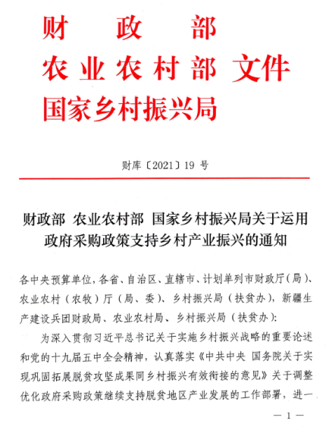
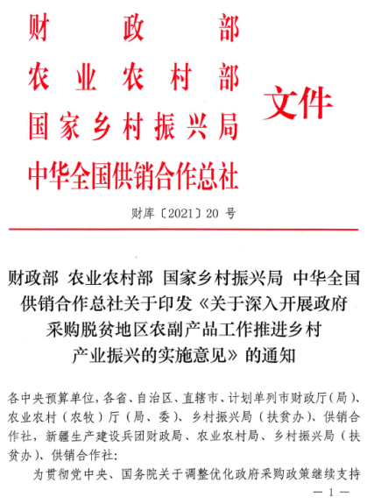
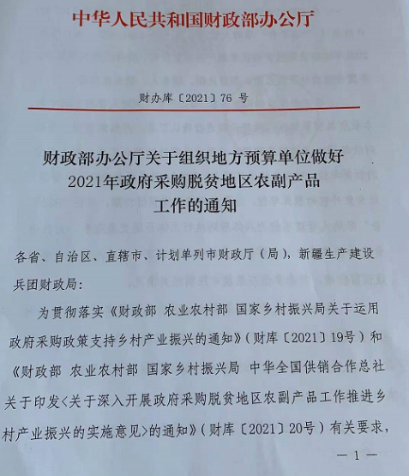
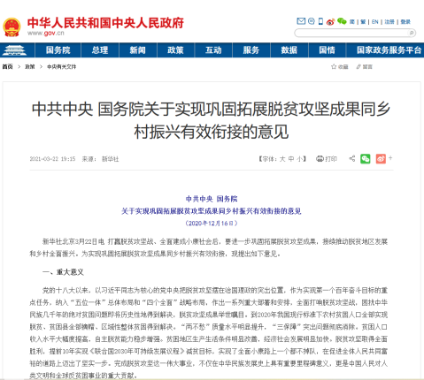
最新政策文件
脱贫地区农副产品网络销售平台
2020年12月下发
2021年4月下发
2021年4月下发
2021年5月下发
明确指出脱贫攻坚目标任务完成后，设立5年过渡期。对脱贫县、脱贫村、脱贫人口扶上马送一程，确保脱贫群众不返贫。支持脱贫地区乡村特色产业发展壮大。
为落实文件精神，财政部、农业农村部、国家乡村振兴局、供销合作总社联合发文通知：运用政府采购政策，组织预算单位采购脱贫地区农副产品，通过稳定的采购需求持续激发脱贫地区发展生产的内生动力，促进乡村产业振兴。自2021年起，各级预算单位应当按照不低于10%的比例预留年度食堂食材采购份额，通过脱贫地区农副产品网络销售平台（原贫困地区农副产品网络销售平台）采购脱贫地区农副产品。

Slide 9
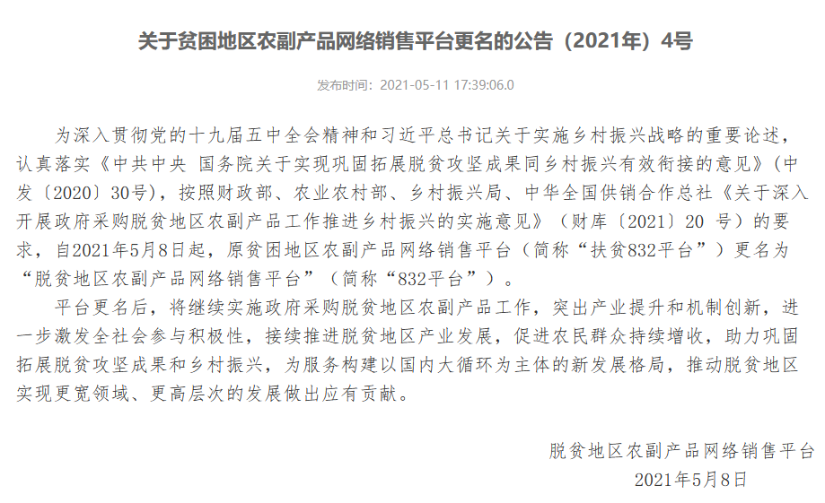
平台更名

Slide 10
平台业务体系
四级审核
国家乡村振兴局核准
省级审核
确认
全国扶贫产品目录
供应商
财政部
市级审核
入驻
供货
县级申报
出台政策
832平台
www.fupin832.com
上报
下单
采购
分级设置录入
录入系统
832个脱贫县
供应商
采购人
确定
比例
预留份额填报

Slide 11
PART 03
采购人管理系统
常用操作介绍

Slide 12
采购人管理系统是什么？
主要用于各中央主管预算单位、各级财政部门生成、管理本单位（部门）所属预算单位的管理账号、交易账号，并查询、统计所属预算单位832平台商品采购情况。

Slide 13
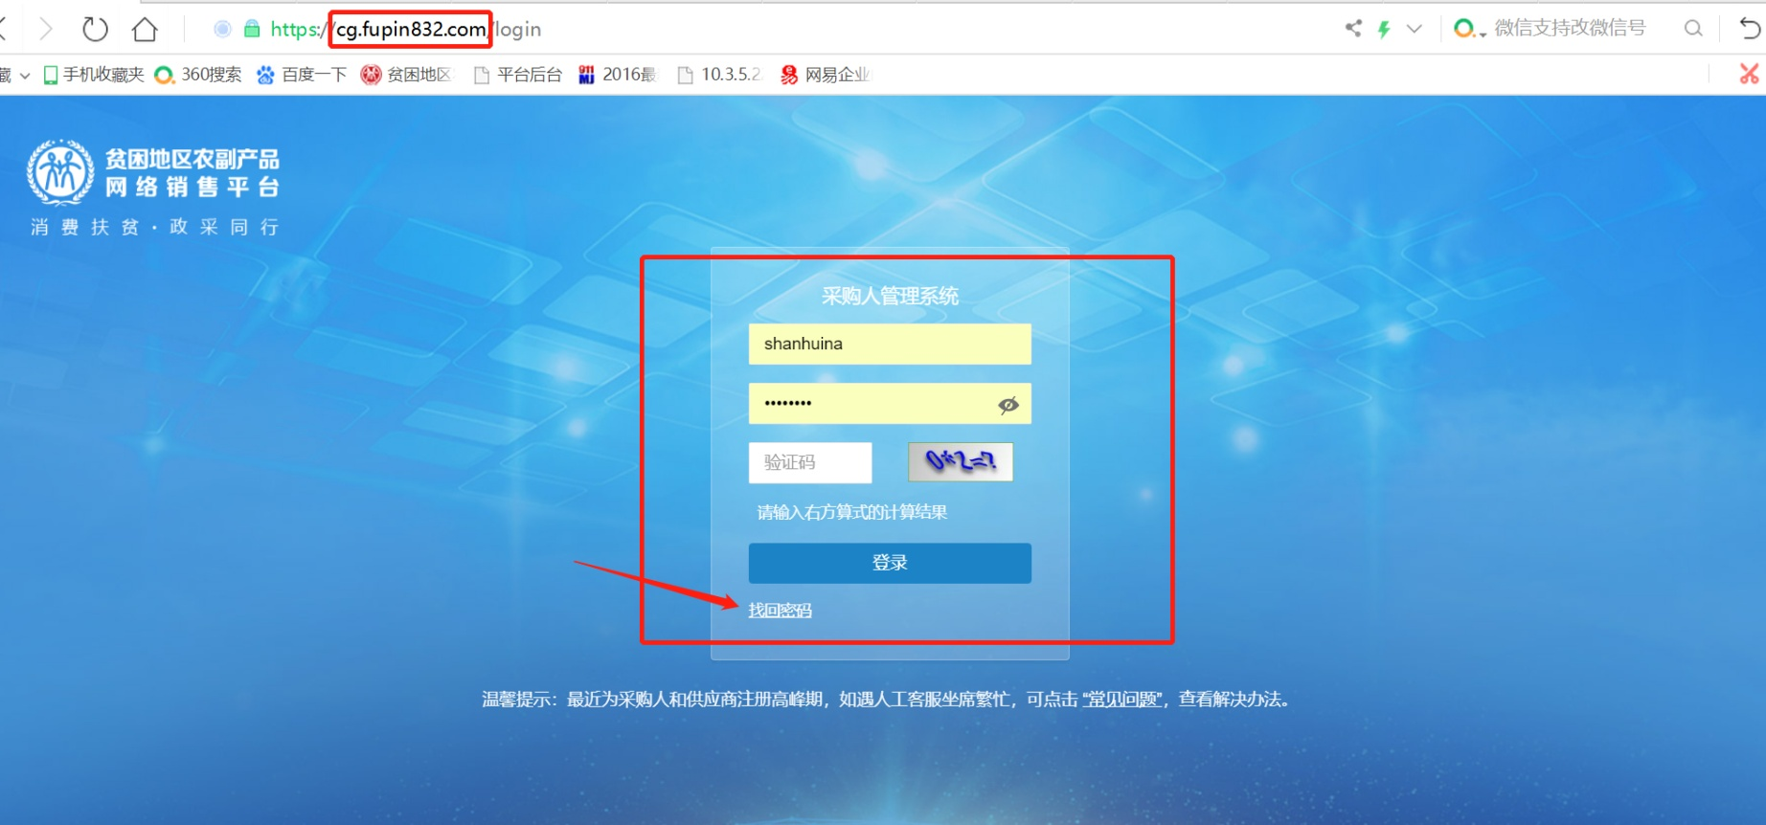
采购人管理系统-登陆界面及密码找回
采购人管理系统：cg.fupin832.com
登陆界面找回密码或拨打客服电话400-1188-832找回

Slide 14
采购人管理系统-账号关联关系
财政厅
N个交易账号
A市财政局
N个交易账号
B市财政局
N个交易账号
省直单位
N个交易账号
D县财政局
N个交易账号
市直单位
N个交易账号
E县财政局
N个交易账号
市直单位
N个交易账号
所属单位F
N个交易账号
所属单位G
N个交易账号
管理系统网址：cg.fupin832.com
采购平台网址：www.fupin832.com

Slide 15
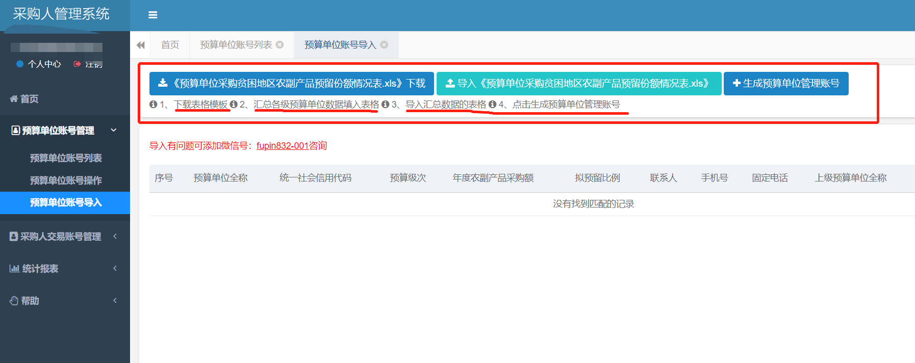
采购人管理系统-管理账号生成
预算单位管理账号导入与生成
路径：预算单位账号管理——预算单位账号导入
第一步 下载表格模板并填入需要开设管理账号的单位账号信息。
第二步 导入填写保存完毕的excel表格文件。
第三步 显示导入成功后，点击“生成预算单位管理账号”。如有报错，按照报错提示进行修改后重新开始第二步。
1.可以导入多条或分批导入
2.信用代码、联系人、手机号不可以重复。
3.无统一信用代码单位可提交平台客服导入生成账号。

Slide 16
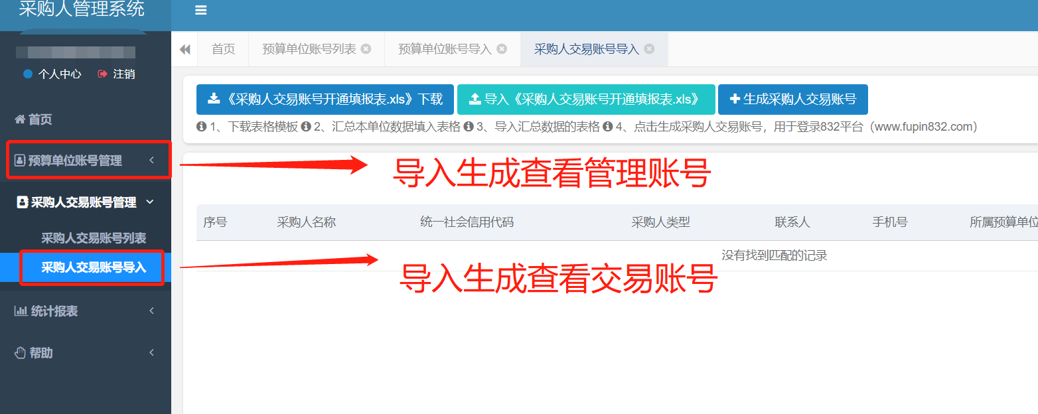
采购人管理系统-交易账号生成
采购人交易账号导入与生成
路径：采购人交易账号管理——采购人交易账号导入
第一步 下载表格模板并填入需要开设采购账号的单位账号信息。
第二步 导入填写保存完毕的excel表格文件。
第三步 显示导入成功后，点击“生成采购人交易账号”。如有报错，按照报错提示进行修改后重新开始第二步。
1.可以导入多条或分批导入
2.手机号不可以重复。
3.无统一信用代码单位提交平台导入生成账号。

Slide 17
采购人管理系统-账号关联关系修改（财政单位有权限）
一、预算单位管理账号“上级单位” 修改
路径：预算单位账号管理——预算单位账号操作
第一步 输入单位检索信息，点击“搜索”按钮，找到想要修改调整的预算单位账号。
第二步 点击账号编辑，在弹出的菜单内，修改“上级单位”信息。
二、采购人交易账号“所属预算单位” 错误修改
路径：采购人交易账号管理——采购人交易账号批量修改
第一步 下载表格模板并填入需要修改“所属预算单位”的账号信息。
第二步 导入填写保存完毕的excel表格文件。
第三步 显示导入成功后，点击“批量修改采购人预算单位”。如有报错，按照报错提示进行修改后重新开始第二步。

Slide 18
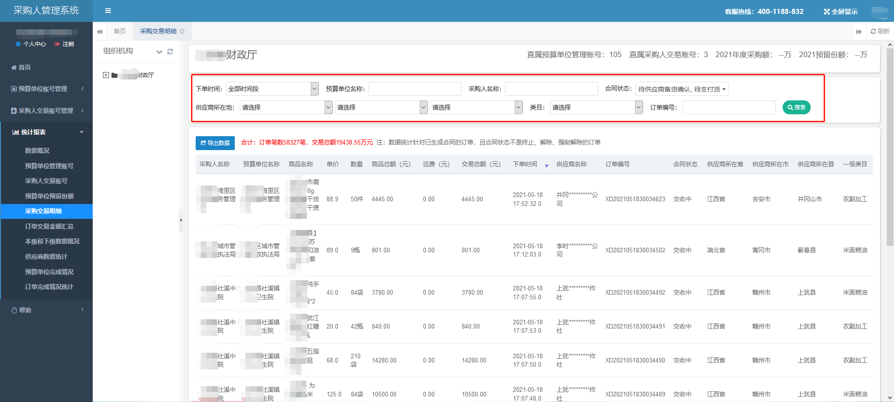
采购人管理系统-常用功能-统计报表
数据统计：查看采购账号具体采购完成情况
1、可按时间查询，分时间段查询。
2、可搜索单位查询。
3、可按供应商进行查询。
4、订单编号查询。

Slide 19
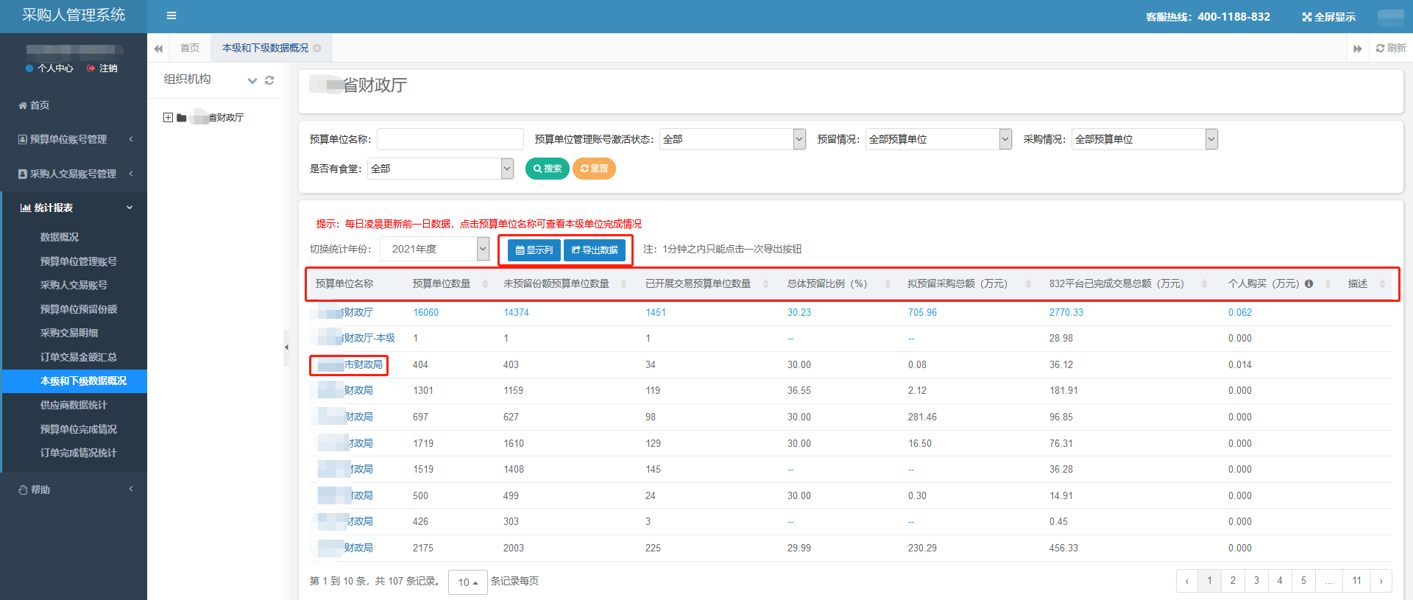
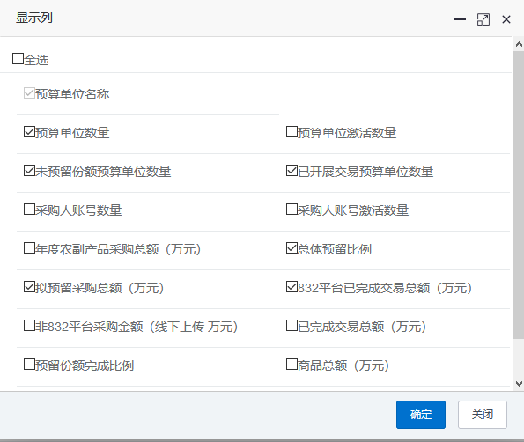
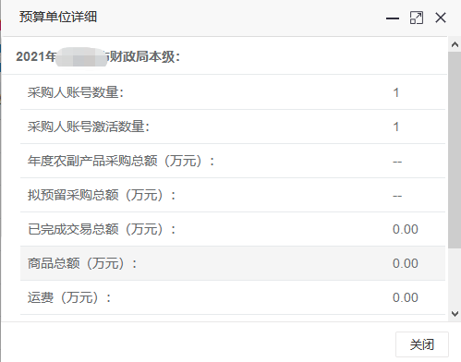
采购人管理系统-常用功能-统计报表
统计报表——所属及下级：查看账号及采购进度情况

Slide 20
PART 04
2021年度填报
预留份额工作介绍

Slide 21
预留份额填报
一、预留份额填报
第一步 登录“832平台”采购人管理系统cg.fupin832.com。
第二步 点击系统首页自动弹窗中的【开始填报】按钮或首页预留份额信息填报通知中的【开始填报】按钮，填报预留份额信息。
第三步 查阅填报步骤。
第四步 填报2021年预留份额。
进入【预留份额填报】页面后，选择有无食堂，选择“是”需填报相关信息，选择“否”，需“备注”有关情况。
第五步 核对完善预算单位联系人信息。
第六步 确认2021年预留份额。
信息核对无误后，点击【确认】按钮提交。

Slide 22
预留份额及联系人信息修改
二、预留份额及联系人信息修改
预算单位提交预留份额信息后,未被上级单位确认或被上级单位退回的，预算单位可通过系统自行修改。
第一步 点击系统首页预留份额填报说明中的【修改预留份额】按钮，修改预留份额。
第二步 修改2021年预留份额。
第三步 核对修改后的2021年预留份额。
修改后的预留份额信息核对无误后，点击【确认】按钮提交。
注：如需修改预算单位联系人信息，可登录采购人管理系统，在页面右上角“个人中心”进行修改。

Slide 23
预留份额确认
三、预留份额确认
第一步 进入预留份额确认页面。
登录采购人管理系统，通过左侧菜单进入【预留份额管理】——【预留份额确认】页面。
第二步 确认预留份额。
进入【预留份额确认】页面后，列表中展示的为待确认的预算单位。
预留份额填报无误的，点击【确认】按钮。
预留份额填报有误的，点击【退回】按钮。
注：系统将以短信方式通知被退回的预算单位。

Slide 24
PART 05
832平台采购
常用操作介绍

Slide 25
平台采购-采购人权利和义务
采购人要对采购执行操作人员做好内部管理，在交易过程中使用在平台认证的电子签章进行签约，采购人对采购行为负责。
采购人采购贫困地区农副产品要质优价廉、竞争择优的原则。
采购人应当依照合同约定及时支付货款，不得拖欠。未完成支付或通过“832平台”以外其他渠道采购的，不计入本单位平台年度采购总额。

Slide 26
平台采购-结算方式
832平台支持线上支付结算和线下支付结算。
线上支付结算
采购人通过银行通道、第三方支付通道，向平台支付订单货款。832平台企业网银支付。
线下支付结算
采购人通过线下转账至供应商收款账户，并及时将汇款信息上传至平台

Slide 27
平台采购-交易模式
直购
竞购
指采购人根据采购需求，在平台上直接选择商品和供应商的采购行为。
指采购人根据采购需求在线发布竞购单，供应商在线响应，采供双方协商的交易行为。
注：交易过程中，平台不收取佣金。订单支付过程中发生的通道费等第三方费用由供应商自行承担，平台代为收取，并从供应商交易货款中直接扣除。

Slide 28
平台采购-直购-先款后货和先货后款
区
别
先款后货
先货后款
1.填写订单信息后直接签合同
2.签订合同后采购人支付货款
3.采购人支付货款后发货
1.填写订单信息后部分商品需缴纳保证金
2.采购人验货/验票后支付货款
3.供应商发货后支付货款

Slide 29
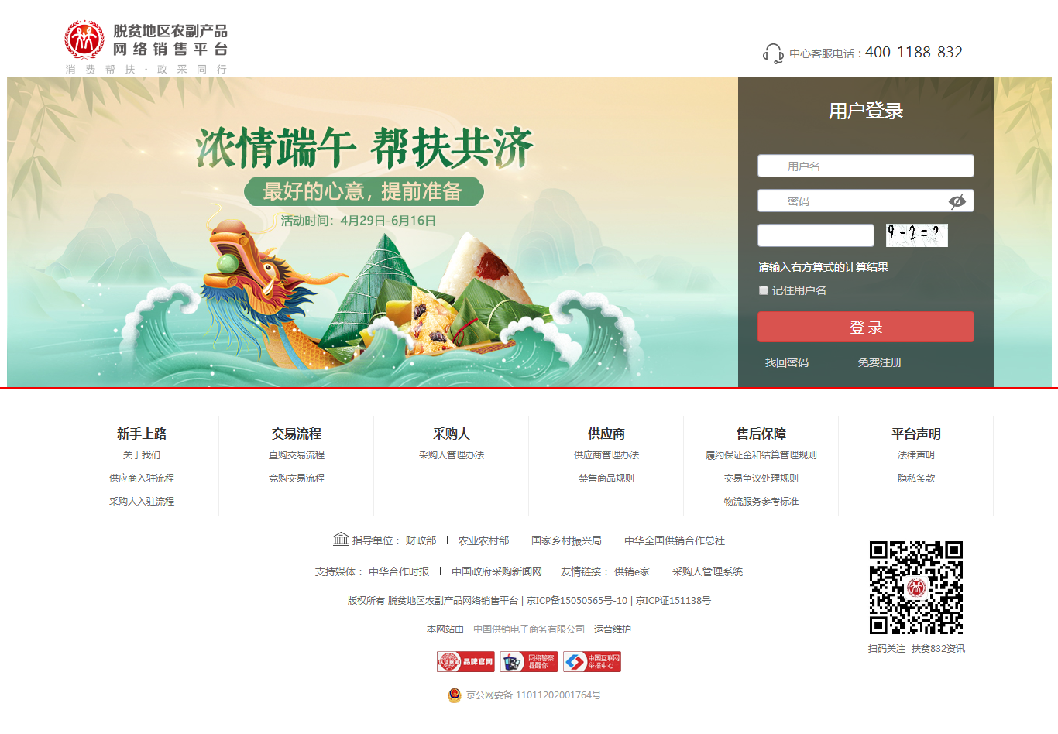
采购准备-用户登录
www.fupin832.com
用户名：通过管理系统导入的是CG开头的账号，自行注册的直接登录。
密码：注意区分大小写，点击眼睛按钮，密码支持查看输入，如密码忘记，点找回密码。
验证码：无需大小写，验证码刷新较快，先点击验证码再对应输入。
平台指南：新手上路、交易流程等可供查阅。
❶用户名
❶
❷密码
❸验证码
❹忘记密码可找回
❺查阅

Slide 30
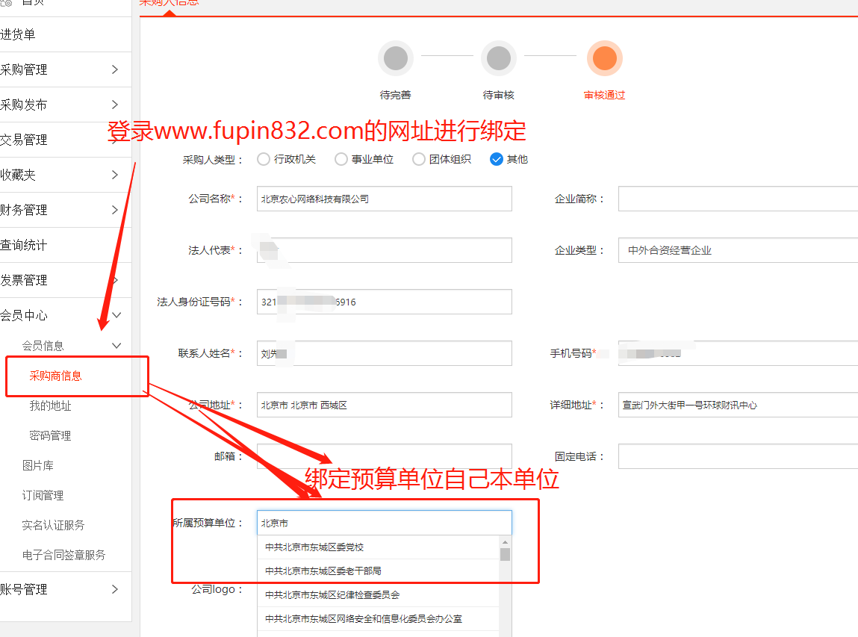
采购准备-完善信息
需要带红章的电子合同则需要完善信息-审核通过-实名认证-启动（一般几分钟认证完成）
所有带※均需要填写
采购人类型：统一信用代码证书上单位类型是什么就选择什么，其他一般指企业。
所属预算单位：需关联正确，否则扶贫数据无法计入本单位，预算单位采购账号所属预算单位一般填自己单位，外包食堂填所挂靠的预算单位。

Slide 31
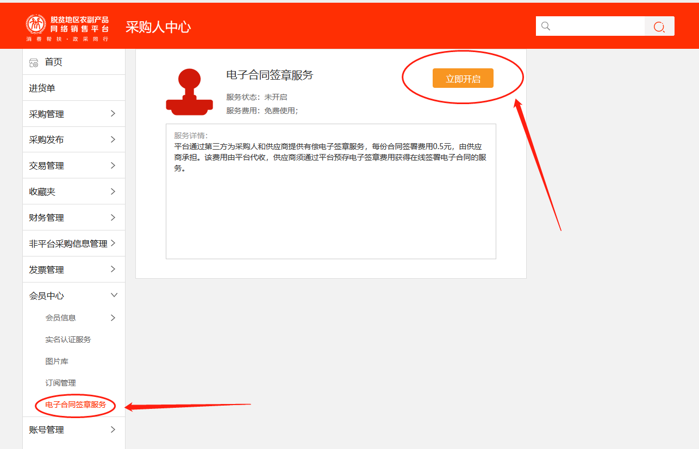
采购准备-实名认证&电子签章
实名认证&电子签章
实名认证后
需要点击开启

Slide 32
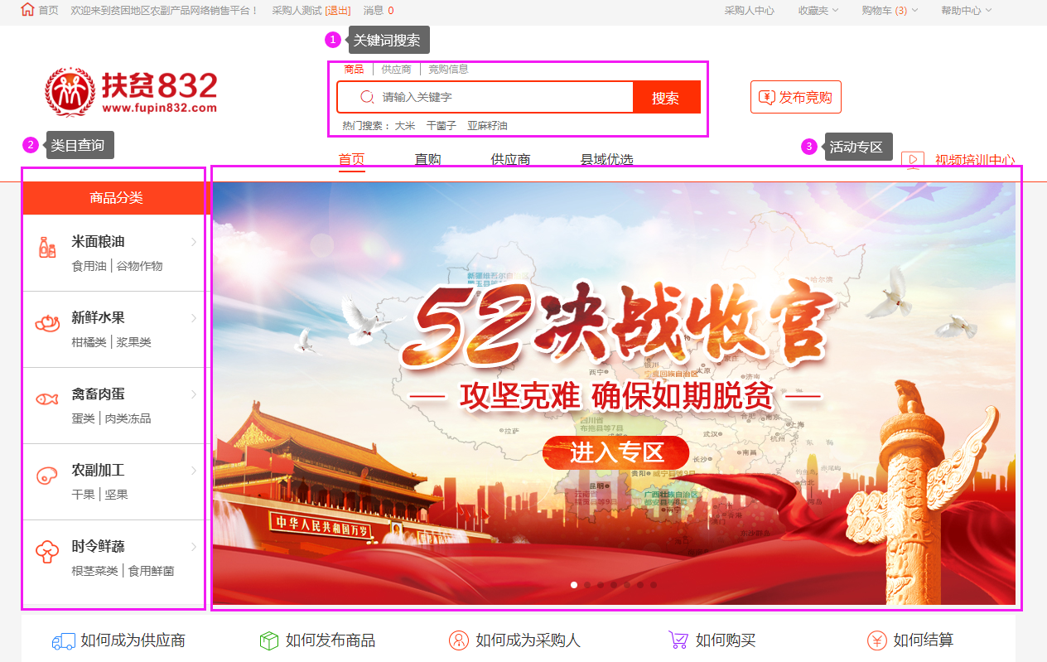
商品查询
关键词：通过关键词在搜索框内搜索，根据关键词查询商品相关的信息。
类目查询：通过商品类目导航，搜索符合统一标准的商品类目，快速筛选所需商品。
活动专区：根据平台推出的活动，进入活动专区，查询质优价廉的好货。

Slide 33
商品交易-直购-先款后货流程
双方同时需要签订
线下支付
上传打款凭证
01
02
03
04
05
填写订单信息
合同签订
支付货款
线上支付
网银支付
10
09
08
07
06
交易完成
双方评价
采购人验票
采购人验货
供应商发货
供应商发票

Slide 34
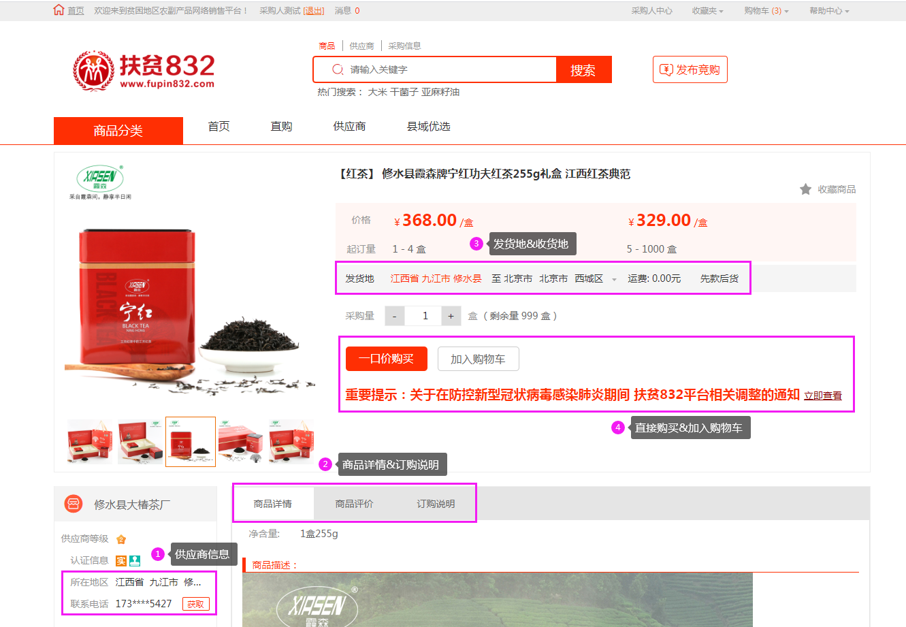
商品交易-直购-先款后货-选购下单
商品页面：
1、提前电联供应商沟通物流等相关商品信息
2、查看商品详情和订购说明
3、确定发货地和收货地
4、直接一口价购买或加入购物车、部分商品还有议价功能
5、商品右上角可选择收藏。

Slide 35
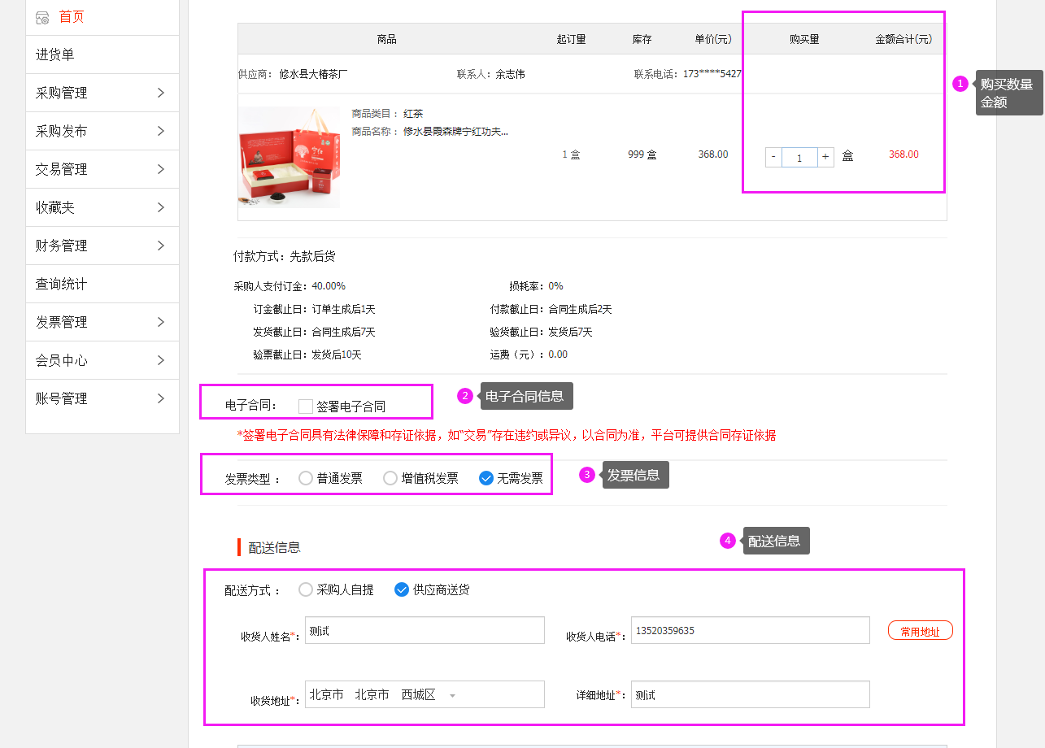
商品交易-直购-先款后货-填写订单信息
订单页面：
1、确定最终的购买数量
2、查看付款方式，是否有订金。
3、可勾选电子合同（有金额的限制，目前是总金额低于100元不可以使用，后续请查看具体金额的要求）。电子合同可选可不选，根据各单位财务要求。采购商开通电子合同，供应商也必须开通，电子合同方可签署成功。
4、和供应商协商好发票类型（普通或增值税发票）
5、配送信息（支持自提和供应商送货）
6、填写完毕后直接点击提交订单。

Slide 36
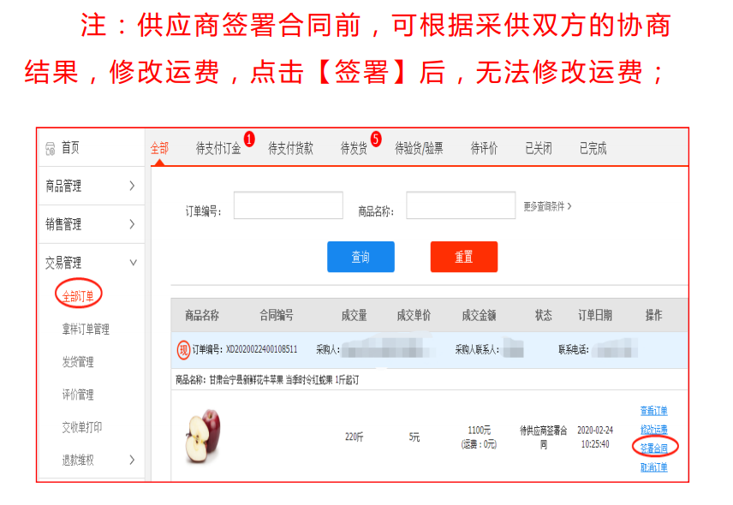
商品交易-直购-先款后货-提交订单&签署合同&取消订单
订单取消

Slide 37
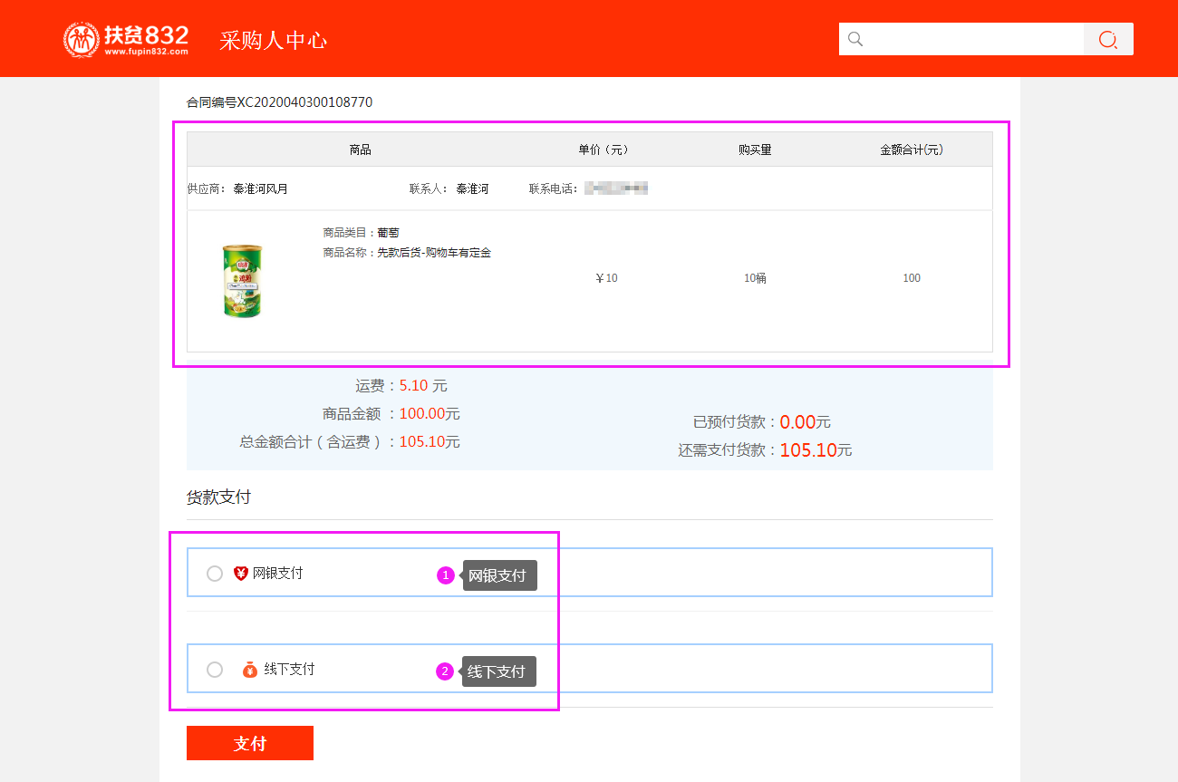
商品交易-直购-先款后货-支付货款
支付页面：
1、再次确定最终订单详情2、网银支付（仅支持企业网银支付，非个人网银）。
3、线下支付：指平台之外通过支付宝、微信、网银及其他转账付款给供应商，付款完成之后，需要将转账的银行流水号和支付凭证上传到平台（银行流水号非必填）。
4、待支付货款的订单选择线上支付时可合并支付。

Slide 38
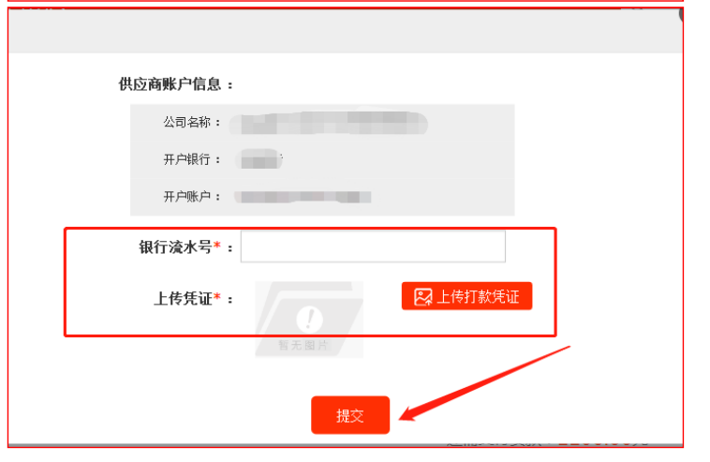
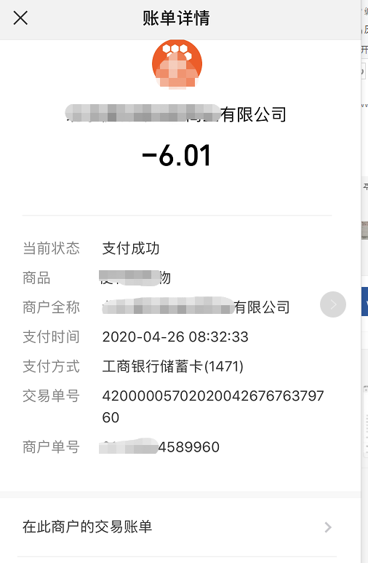
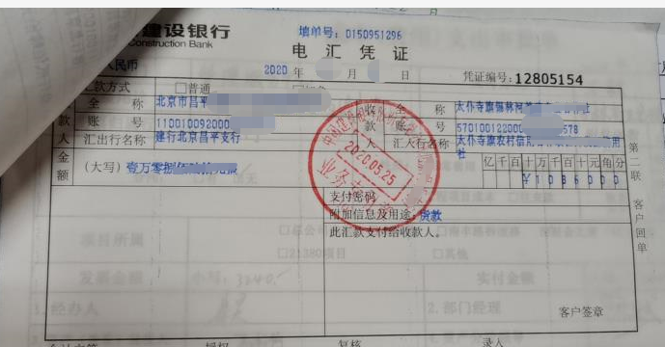
商品交易-直购-先款后货-上传付款凭证
付款凭证:

Slide 39
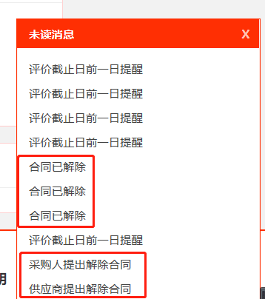
商品交易-直购-提醒信息

Slide 40
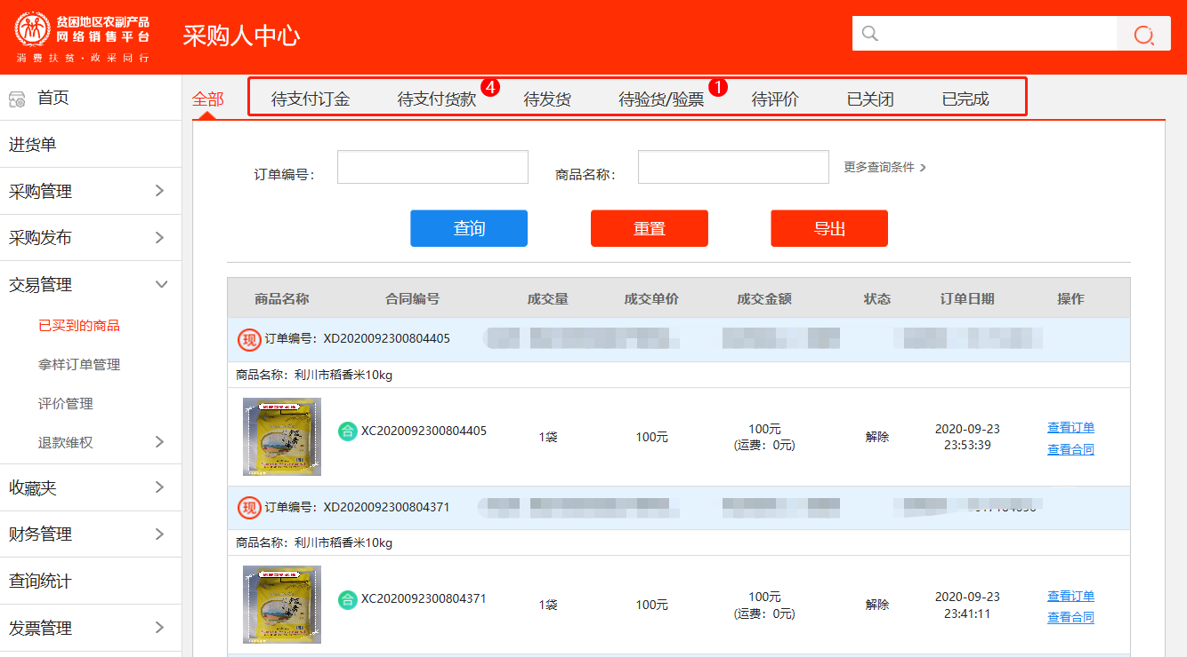
商品交易-直购-订单查看
采购人中心——交易管理——已买到的商品

Slide 41
商品交易-直购-先货后款
双方同时需要签订
01
02
03
04
05
填写订单信息
缴纳订金（部分商品）
合同签订
供应商发货
采购人验货
供应商发票
上传打款凭证
线下支付
10
09
08
07
06
网银支付
线上支付
交易完成
双方评价
支付货款
采购人验票

Slide 42
商品交易-竞购
01
02
03
04
05
采购人发布竞购单
供应商报价
采供双方洽谈
生成订单
合同签订
上传打款凭证
线下支付
10
09
08
07
06
网银支付
线上支付
交易完成
双方评价
采购人
验货验票
供应商发货
支付货款

Slide 43
管理规则-交易争议
售后
联系供应商协商补偿
客服电话投诉：400-1188-832
售后问题
不满意
满意
平台介入
处理问题
完成订单

Slide 44
管理规则-交易争议
采供双方在任何环节出现争议且无法协商达成一致时，双方均可向人民法院提起诉讼，平台将配合有关部门出具相关证明材料。
争议处理期间，平台将暂时冻结履约保证金。经平台协调双方达成一致意见后，平台解冻履约保证金。向人民法院提起诉讼的，平台根据判决结果进行处理。
物流发货争议
质量问题争议
签收问题争议
运费问题争议
退换货争议
发票争议

Slide 45
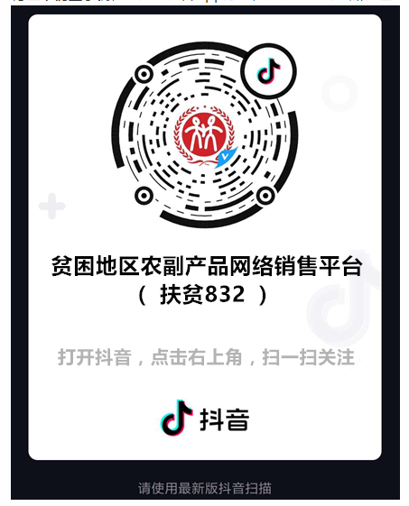
832微信公众号
抖音号
客服电话：400-1188-832
工作电话：010-59863837 13810785253

